Slide 1
優學國際：
為每一位留學生提供最理想，最前沿，最靠譜的咨詢服務
第一章：西海岸
加州大學（UC）
好莱坞
星光大道
Staple Center
第三章：東海岸
常春藤盟校
華爾街
大学城
第二章：Transfer
加州內部
社區學院transfer
到世界名校
（無需托福和SAT）
第四章：畢業後
Opt
工作

Slide 2
優學國際
优学国际是由三位年轻的加州大学学生在美国洛杉矶创办的。不同于其他的留学机构,优 学国际更是以学生的学业、生活、将来就业作为重中之重。也正因为三个年轻人已经亲身经历过 留美求学之路,所以优学国际可以为即将要来美深造的学子们提供最宝贵、最热门、最靠谱的留 学咨询。
屹立在美国西海岸的加州大学(University of California)被誉为世界上最顶尖的公立大学。 坐落于湾区的 UC Berkeley 是一所世界闻名的顶尖综合性大学,其学术成就足以和斯坦福相提并 论。相继建成的 UCLA,UCSD,UC Irvine,UC Davis 也为加州大学系统提供了杰出贡献。
其次,分散在加州地区的个个社区学院也是通往世界名校的桥梁。Citrus College是一所低 调的小型社区学院,但是通过 Citrus College 转到 UC Berkeley,UCLA,UC Irvine,UCSD 甚至哥 伦比亚,康乃尔大学的学生每年都稳步上升。由此可见,加州的发达教育,是通往成功的快速通 道。因此,作为年轻人,加州确实是一个可以自我激励,追求梦想,开阔视野的地方!

Slide 3
Who we are: UCCA
UCCA is a provider of private educational services in Los Angeles, whose name stems from the abbreviation of University of California. It was officially founded in August 8th 2013 by Yifan Du with his college friends and fellow UCLA, UC Irvine students Kaite Li and Yufan Wu. The association membership was initially limited by the founders to UC Berkeley, UCLA, UC Irvine and Citrus College, but was expanded to other colleges in the Greater Los Angeles Area and the Bay Area.
The headquarters of UCCA are located in Azusa, Los Angeles, California. It is currently one of the most creative educational associations in Los Angeles. UCCA is founded by students and it is for students. Our mission is to allow Chinese student to build a solid academic foundation and to share practical wisdom in the United States. We strongly believe that American society is one of the best places to allow everyone to be able to connect with new friends and business more effectively. Our vision is to create an educational association that supports every student to academic works, career goal, and life-­‐long lesson. The business of UCCA includes ESL, general courses for students of various age levels, online education, overseas study consulting, college level studies, college transfer.

Slide 4
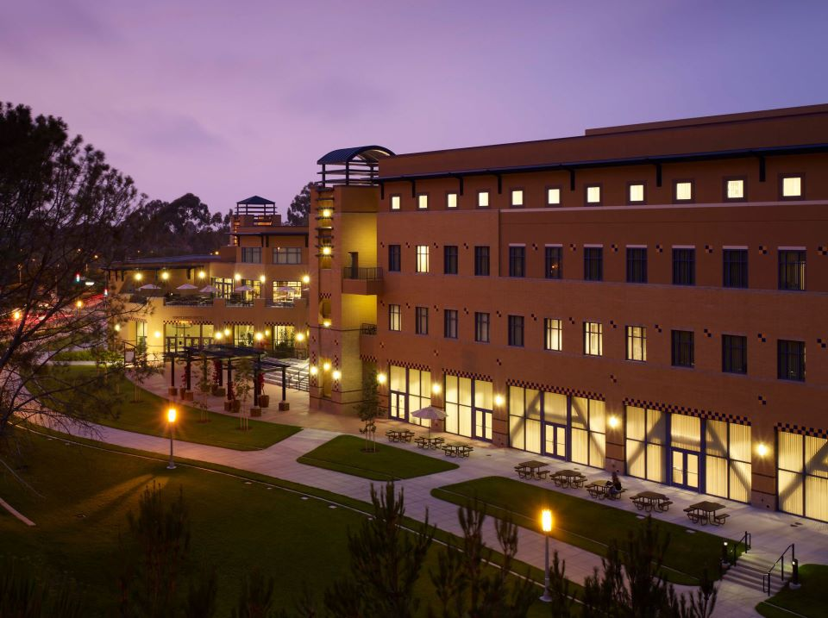
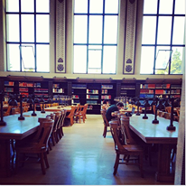
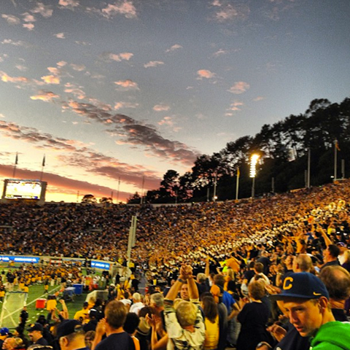
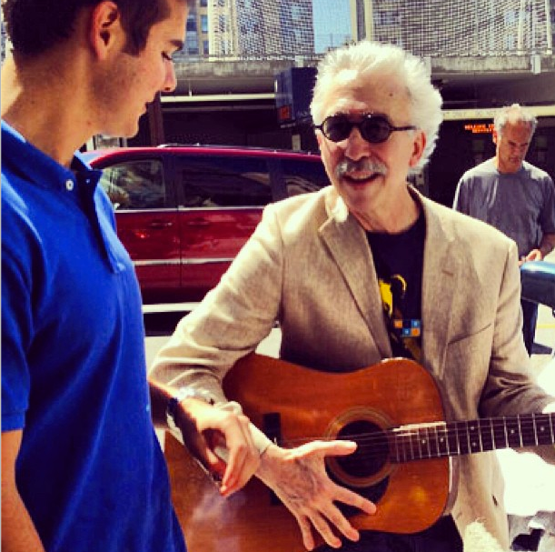
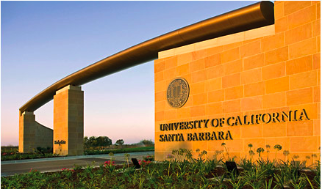
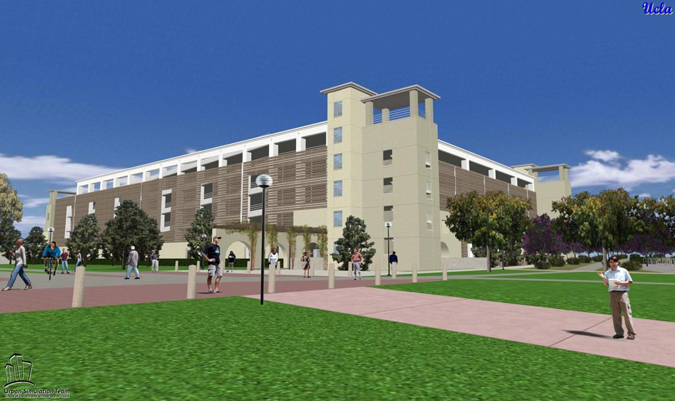
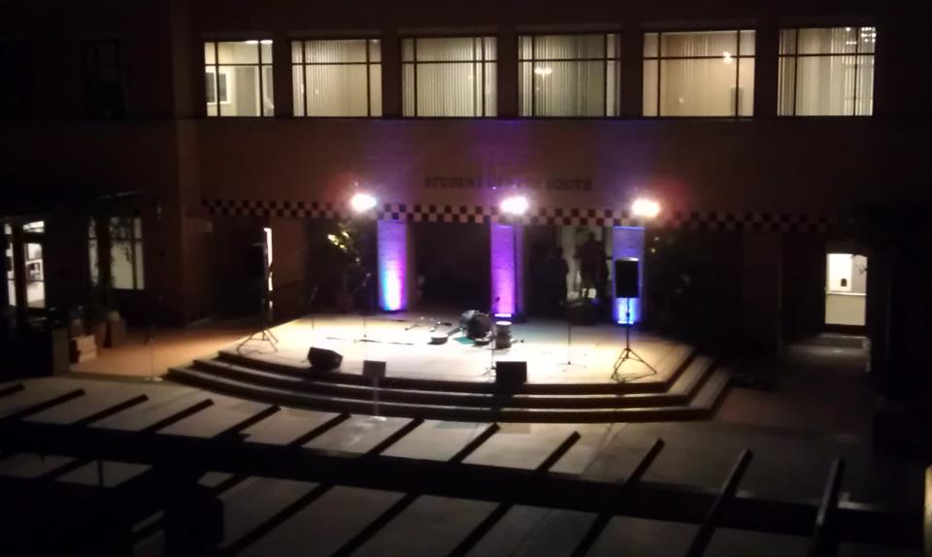
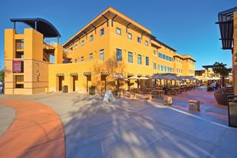
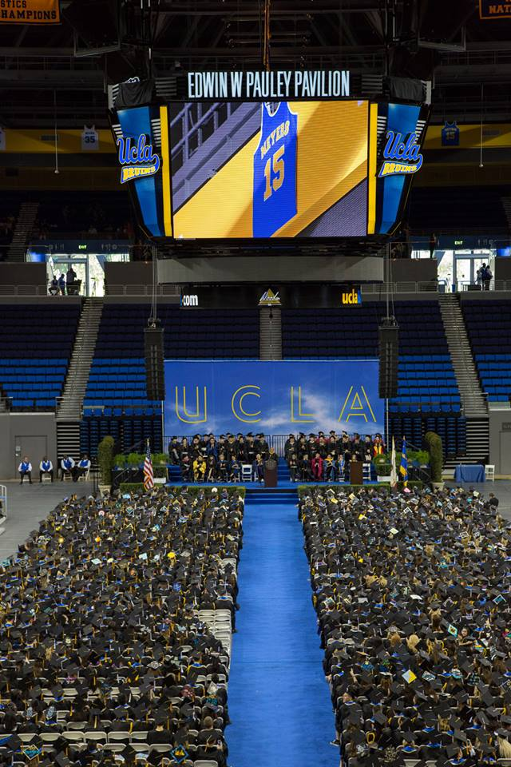
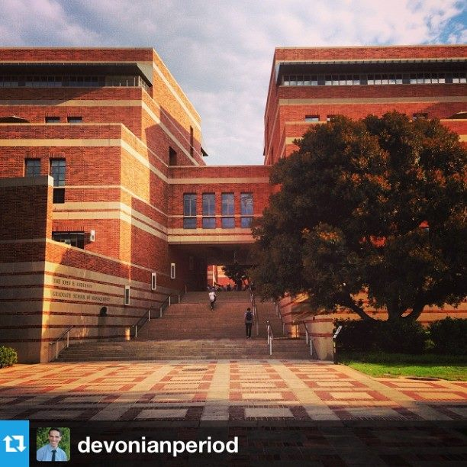
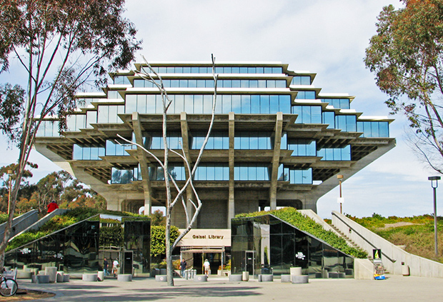
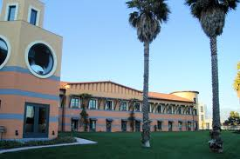
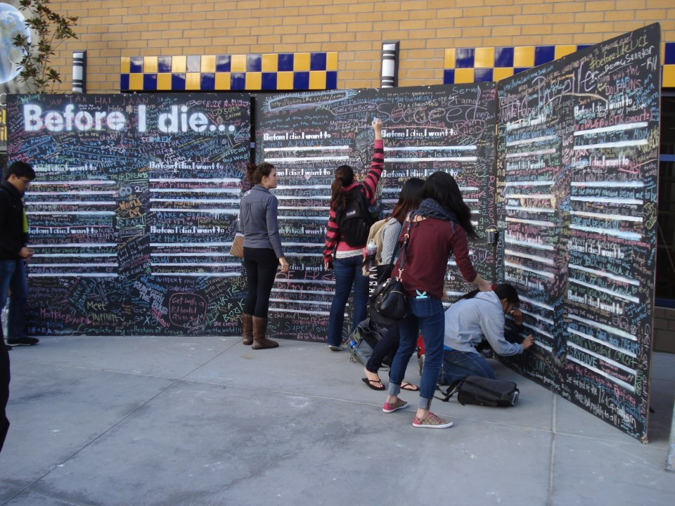

Slide 5
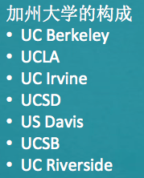

Slide 6
加利福尼亚大学 UC
加利福尼亚大学，简称加州大学或加大是美国加州的一个公立大学系统。它是组成加州公立高等教育体系的三个大学系统之一。另两部分分别是加利福尼亚州立大学系统和加州社区大学系统。相对其他两个系统，加大更注重高等研究领域，属性上属研究型大学

Slide 7
加州大学伯克利 UCB
加州大学伯克利，全称伯克利加利福尼亚大学，是美国的一所公立研究型大学，位于旧金山东湾伯克利市的山丘上。 伯克利加大是加利福尼亚大学中最古老的一所，它也是美国大学协会的创始会员之一。学校每学期为本科生和研究生提供近300门可选课程。学校总面积为约27平方公里，中心校园面积约为0.8平方公里
注明：注明：Berkeley是第一所加州大学，所以Berkeley的简称为Cal

Slide 8
加州大学洛杉矶 UCLA
加州大学洛杉矶是一所位于美国加利福尼亚州洛杉矶的公立研究型大学，创办于1919年，是加利福尼亚大学系统中的第二所大学，目前拥有约26000名本科生与11000名研究生，提供包括学士、硕士与博士在内的超过300种不同的学位课程。

Slide 9
加州大学欧文 UCI
欧文加州大学或称加州大学欧文分校成立于1965年，是加州大学10个校区之一，位于美国加州欧文。UCI是第五大的加大分校，有约28000名学生，1100名教授，9000名工作人员。 为了满足逐渐增长的学生入学需求，1960年代新建立了三所加大分校，UCI便是其中之一。

Slide 10
加利福尼亚大学圣迭戈
圣迭戈加利福尼亚大学，是美国一所著名顶尖公立学府，为美国全国性第一级 的大学，属于加州大学系统之一，位于南加州圣迭戈北部的拉霍亚 社区。 成立于1959年的圣迭戈加大拥有一个占地866公顷的校园。虽然建校只有短短的五十年，但是已经成为美国顶尖以研究科学为主，且学术声望非常高的研究性公立大学。

Slide 11
戴维斯加利福尼亚大学
戴维斯加利福尼亚大学，毗邻美国加州戴维斯市，是一所公立大学，亦是加州大学系统的十所学校之一。在加州大学系统下的各校中，戴维斯加大校园面积最大，占有超过7156英亩的土地。戴维斯加大在美国公立大学中全国排行第八名，美国大学综合排名第38，加大系统内与圣迭戈加利福尼亚大学并列第三

Slide 12
加利福尼亚大学圣塔芭芭拉UCSB
美国加州大学圣塔芭芭拉，是加州大学系统的分校之一。UCSB是一所著名的顶尖公立大学，它的主校区坐落在位于美国加利福尼亚州，位于洛杉矶以北120英哩，圣塔芭芭拉市以北10英哩的戈立塔市的一个约1,055英亩的半岛上。校园两面环海并紧邻著太平洋的一片美丽迷人的海滩

Slide 13
加州大学河滨
加州大学河滨分校是美国加利福尼亚州的一所公立研究型大学，同时也是加州大学系统的十大分校之一，主校区位于河滨市，占地约1,200英亩。另有位于棕榈沙漠的分校区，占地20英亩。

Slide 14
那么我到底要怎么去让这些名校录取我呢？

Slide 15
Answer!
GPA+SAT+托福

Slide 16
平均SAT

Slide 17
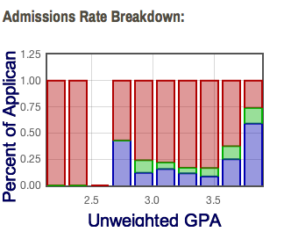
Your GPA

Slide 18
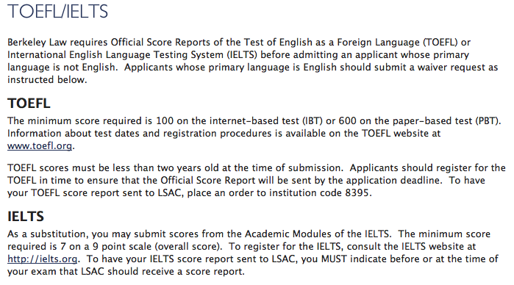
Toefl

Slide 19
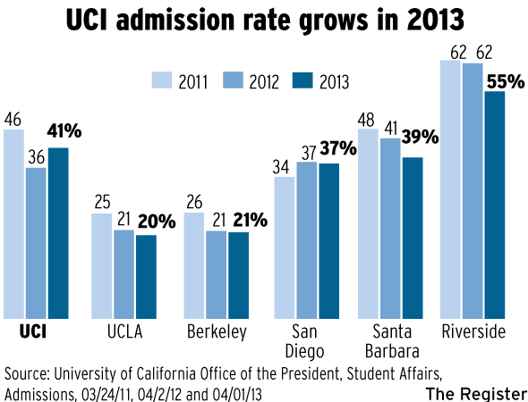

Slide 20
如果我的SAT和TOEFL实在是满足不了UC的要求呢？

Slide 21
Answer！
社区学院可能是最好的解决办法！

Slide 22
Question！
但是，什么是社区学院？听上去有点 不高端啊！？
是“野鸡大学”吗？
只能给美国学生上的吗
我怎么去社区学院啊？
去了之后我可以transfer到
世界名校吗？

Slide 23
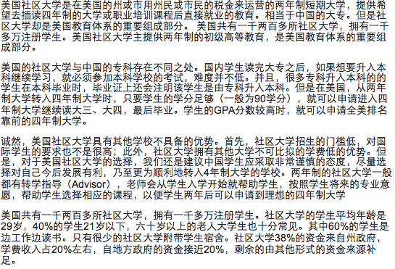
Answer！

Slide 24
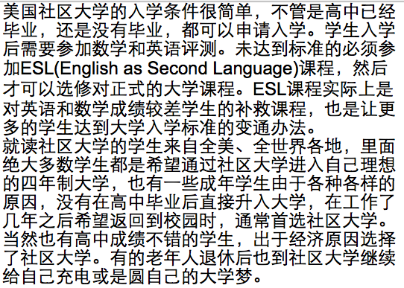
入学条件

Slide 25
是真的吗？
经Citrus College的同意以及授权，我们在接下来会提供Citrus College的升学率以及在校生的学业情况。

Slide 26
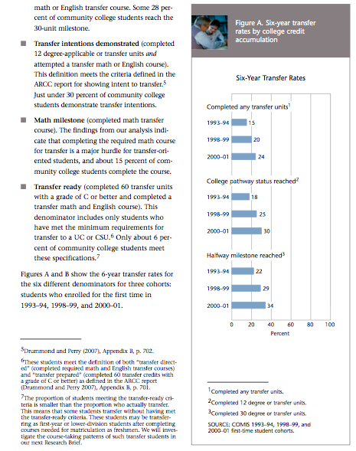
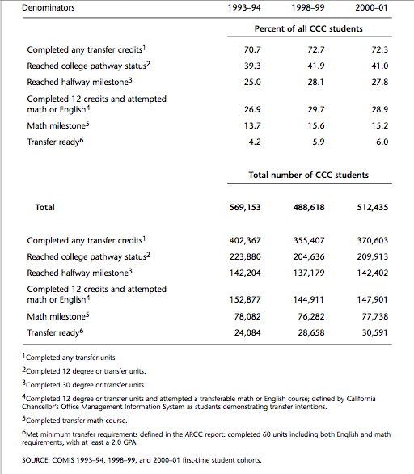

Slide 27
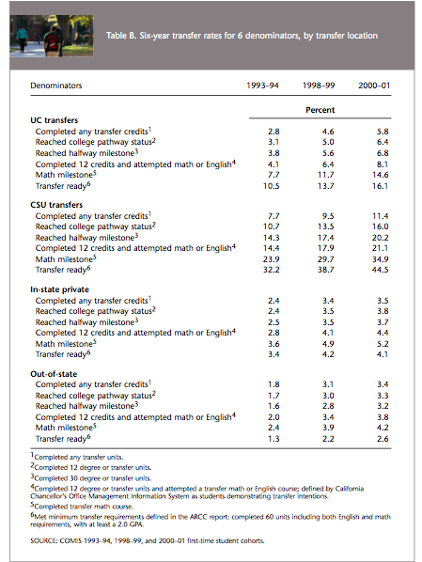

Slide 28
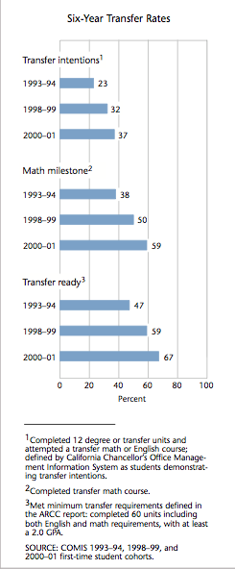
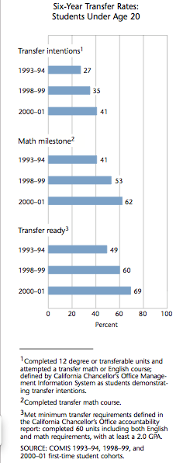
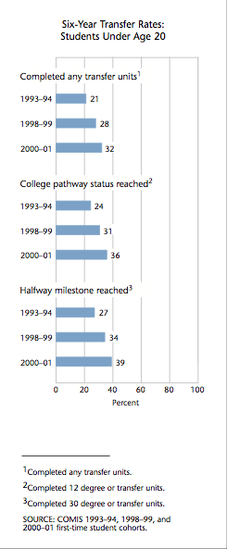

Slide 29
事实上！
事实上優學國際目前已经成功的帮助30多名学生从社区学院transfer到UC Berkeley、UCLA，UCSD还有UCI。他们的亲身经历验证了社区学院的可行性还有优越性。更值得一说的是，社区学院的低廉学费也是一大亮点。由于社区学院的学习压力轻松于世界名校，他们有更多的时间去思考人生、价值还有未来。这也是優學國際的理念和未来计划在美国注册的原因！

Slide 30
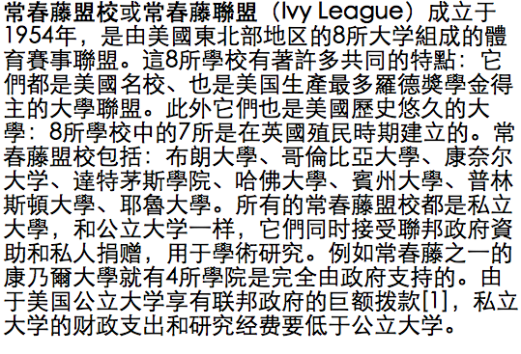
东岸：常春藤盟校

Slide 31
哈佛大学
哈佛大学，常被直接称为哈佛，是一所本部位于美国马萨诸塞州剑桥市的私立研究型大学，亦是常春藤盟校成员之一。因历史、学术地位、声誉、财富和影响力等因素，而获评为是世上最杰出及最享负盛名的学府之一。

Slide 32
耶鲁大学
耶鲁大学，常被直接称为耶鲁，是一所坐落于美国康涅狄格州纽黑文市的私立研究型大学，今为常青藤盟校成员之一。因各种因素而获评为是世上其中一所首屈一指及最久负盛名的学府。 耶鲁始创于1701年，为全美第三古老的高等学府。其最初称之为“大学学院”，旨在为殖民地培养新一代的神职人员及领导者。

Slide 33
达特茅斯学院
达特茅斯学院，是一座位于美国东北部新罕布什尔州汉诺佛市的一所私立大学。该校建于1769年，是美国第九所最早的大学，为常春藤联盟成员之一。
录取率： 9.8％

Slide 34
普林斯顿大学
普林斯顿大学，又译普林斯敦大学，常被直接称为普林斯顿，是一所位于美国新泽西州普林斯顿的私立研究型大学，现为八所常春藤盟校之一。 普林斯顿历史悠久。它成立于1746年，是九所在美国革命前成立的殖民地学院之一，同时也是美国第四古老的高等教育机构。
录取率：8.5％

Slide 35
哥伦比亚大学
哥伦比亚大学，全称纽约市哥伦比亚大学，简称哥大，是一所位于美国纽约市的私立研究型大学，常春藤盟校之一。它坐落于曼哈顿的晨边高地，濒临哈德逊河，在中央公园北面。它于1754年根据英国国王乔治二世颁布的《国王宪章》而成立，命名为国王学院，是美洲大陆最古老的学院之一。
录取率：7.4％

Slide 36
康奈尔
康奈尔大学是一所位于美国纽约州伊萨卡的私立研究型大学，另有两所分校位于纽约市和卡塔尔教育城，是著名的常春藤盟校成员。 康乃尔大学由埃兹拉·康乃尔和安德鲁·迪克森·怀特于1865年所建立，为八个常春藤盟校中唯一一所在美国独立战争后创办的。康乃尔大学男女同校，不分信仰和种族皆可入学。
录取率：16.2％

Slide 37
布朗大学
布朗大学位于美国罗德岛州普罗维登斯市，是常春藤盟校之一。布朗大学也是美国第一所可以接受任何宗教背景的学生入学的高校。布朗大学的入学竞争极为激烈，本科生入学率为8%，这是全美所有具有博士授予权的高校中列于第6最低的接受率。在校学生来自全美50个州，以及世界上65个不同的国家
录取率：9％

Slide 38
宾夕法尼亚大学
宾夕法尼亚大学，位于美国宾夕法尼亚州的费城，是一所著名的私立研究型大学，八所常春藤盟校之一。学校创建于1740年，是美国第四古老的高等教育机构，也是美国第一所从事科学技术和人文教育的现代高等学校。美国《独立宣言》的9位签字者和《美国宪法》的11位签字者和该校有关。本杰明·富兰克林是学校的创建人
录取率： 12.3％

Slide 39
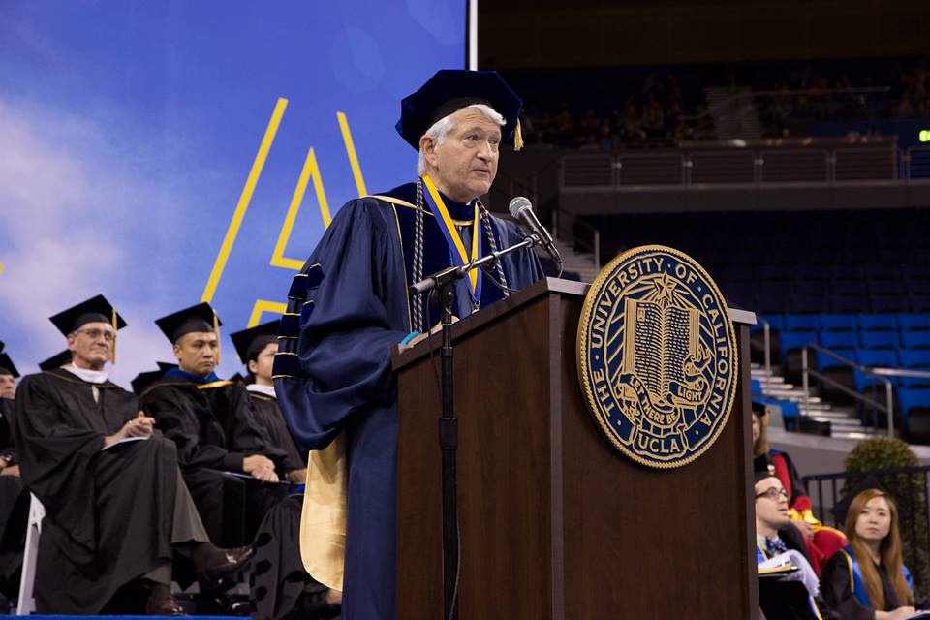
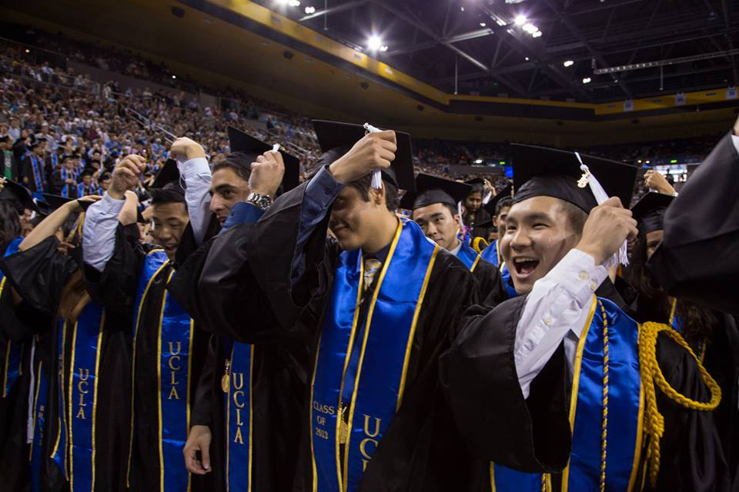
后大学时代
你是不是会想如何才能找到工作？或者去读研究生？

Slide 40
優學國際为您提供帮助
優學國際与WFG的洛杉矶分公司建立了良好关系。目前的CEO Dr. Li 已经授权于我们推荐权。因此，我们会大力推荐优秀学生参与美国本土的实习、工作以及未来的发展。（WFG: World Financial Group是一个全球性的商业金融投资公司，其最大的合作伙伴是Transamerica和ING）

Slide 41
关于我们

